Slide 1
Муниципальное бюджетное дошкольное образовательное учреждение муниципального образования город Краснодар
«Детский сад комбинированного вида № 206»
О Т Ч Е Т
О РЕАЛИЗАЦИИ ПРОГРАММЫ
КРАЕВОЙ ИННОВАЦИОННОЙ ПЛОЩАДКИ
«СОЗДАНИЕ ПОЛИКУЛЬТУРНОЙ ОБРАЗОВАТЕЛЬНОЙ СРЕДЫ В ДЕТСКОМ САДУ КАК СРЕДСТВО СОХРАНЕНИЯ КУЛЬТУРНО-ИСТОРИЧЕСКОГО НАСЛЕДИЯ РЕГИОНА»
СРОК РЕАЛИЗАЦИИ 3 ЭТАПА
МАРТ-ИЮНЬ 2021 год
Заведующий Е. А. Плотникова,
заведующий МБДОУ МО г. Краснодар «Детский сад № 206»
Краснодар, 2021

Slide 2
ЦЕЛЬ И ЗАДАЧИ ИННОВАЦИОННОЙ ПРОГРАММЫ
ЦЕЛЬ: разработка и реализация программы поликультурного воспитания, имеющую в своей структуре разнообразные формы, с обновленным содержанием отвечающим требованием современного общества, направленные на сохранение культурно-исторического наследия региона
Создать в образовательной организации оптимальные условия для реализации Программы (материально-технические, программно-методические, психолого-педагогические).
Разработать методические рекомендации по созданию поликультурной образовательной среды в дошкольной образовательной организации.
Повысить профессиональную компетенцию педагогов, способствующую успешной реализации Программы.
Повысить психолого-педагогическую компетенцию родителей по вопросам поликультурного воспитания и развития детей.
Распространить опыт работы по организации поликультурного воспитания у детей дошкольного возраста в образовательных организациях дошкольного образования Краснодарского края.
Муниципальное бюджетное дошкольное образовательное учреждение муниципального образования город Краснодар «Детский сад комбинированного вида № 206»

Slide 3
ИННОВАЦИОННОСТЬ ПРОГРАММЫ
ИНТЕРАКТИВНАЯ ПЛОЩАДКА ПО ФОРМИРОВАНИЮ ЗДОРОВОГО ОБРАЗА ЖИЗНИ И НАВЫКОВ
ДВИГАТЕЛЬНОЙ АКТИВНОСТИ
ЗДОРОВЫЙ Я – ЗДОРОВАЯ СТРАНА
ИНТЕРАКТИВНАЯ ПЛОЩАДКА
ПО ФОРМИРОВАНИЮ
ЭКОЛОГИЧЕСКОЙ КУЛЬТУРЫ
ИНТЕРАКТИВНАЯ ПЛОЩАДКА
ПО ФОРМИРОВАНИЮ РЕЧЕВЫХ НАВЫКОВ, ПЕРВОНАЧАЛЬНЫХ SOFT-КОМПЕТЕНЦИЙ
КУБАНЬ –
НАШ ОБЩИЙ ДОМ
КРУГ ОБЩЕНИЯ
ИНТЕРАКТИВНАЯ ПЛОЩАДКА
ПО РАЗВИТИЮ СЕМЕЙНЫХ
ТРАДИЦИЙ И КУЛЬТУРЫ
ЗДОРОВОГО ПИТАНИЯ
ИНТЕРАКТИВНАЯ ПЛОЩАДКА
ПО ВОСПИТАНИЮ СЕМЕЙНЫХ ЦЕННОСТЕЙ, ГРАЖДАНСКОЙ ИДЕНТИЧНОСТИ, НРАВСТВЕННЫХ КАЧЕСТВ
АЛЛЕЯ
РОДОСЛОВНОЙ
ДОМИК
НАЦИОНАЛЬНОЙ
КУХНИ
ИНТЕРАКТИВНАЯ ПЛОЩАДКА
ПО РАЗВИТИЮ ТВОРЧЕСКИХ СПОСОБНОСТЕЙ И ХУДОЖЕСТВЕННОГО ВКУСА
МУЗЫКАЛЬНЫЙ
ОСТРОВОК
МАСТЕРСКАЯ
УМЕЛЬЦЕВ И
РЕМЕСЛЕННИКОВ
ИНТЕРАКТИВНАЯ ПЛОЩАДКА
ПО РАЗВИТИЮ ТВОРЧЕСКИХ СПОСОБНОСТЕЙ И
ХУДОЖЕСТВЕННОГО ВКУСА
Муниципальное бюджетное дошкольное образовательное учреждение муниципального образования город Краснодар «Детский сад комбинированного вида № 206»

Slide 4
ЦЕЛЕВАЯ ГРУППА
И ФОРМЫ ВЗАИМОДЕЙСТВИЯ
Дети
дошкольного возраста
Родители
Социальные партнеры
Представители общественных организаций
Очная контактная
Очная бесконтактная,
интерактивная
Информационное сопровождение деятельности ДОУ, продвижение услуг
ФОРМЫ ВЗАИМОДЕЙСТВИЯ:
cеминары, круглые столы,
родительские собрания, семейные гостиные,
консультации педагогических работников по направлениям развития ребенка
ФОРМЫ ВЗАИМОДЕЙСТВИЯ:
онлайн семинары,
круглые столы,
родительские собрания, семейные гостиные,
консультации педагогических работников по направлениям развития ребенка в
«Skype»,, «ZOOM» WhatsApp
Официальный сайт ДОО
https://ds206.centerstart.ru
Социальная сеть «Instagram»
https://www.instagram.com/detskiisadsolnyshko206/
Социальная сеть «Вконтакте»
https://vk.com/publicdetsad206
Блоги педагогов ДОО^
https://ds206.centerstart.ru/node/453
Муниципальное бюджетное дошкольное образовательное учреждение муниципального образования город Краснодар «Детский сад комбинированного вида № 206»

Slide 5
МОНИТОРИНГ СФОРМИРОВАННОСТИ КОММУНИКАТИВНЫХ КОМПЕТЕНЦИЙ В УСЛОВИЯХ РЕАЛИЗАЦИИ ИННОВАЦИОННОЙ ПРОГРАММЫ
ЦЕЛЬ МОНИТОРИНГА:
определение уровня развития коммуникативных навыков у детей 6-7 лет до и после участия в мероприятиях, проводимых в рамках инновационной деятельности.
СФОРМИРОВАНЫ НАВЫКИ:
умение слушать партнера, договариваться, вступать, поддерживать и заверещать диалог, взаимодействовать в команде,
совместно решать вопросы
Муниципальное бюджетное дошкольное образовательное учреждение муниципального образования город Краснодар «Детский сад комбинированного вида № 206»

Slide 6
АНКЕТИРОВАНИЕ РОДИТЕЛЕЙ
ФОРМИРОВАНИЕ НРАВСТВЕННЫХ КАЧЕСТВ У ДЕТЕЙ ДОШКОЛЬНОГО ВОЗРАСТА
1. Что вы понимаете под термином «патриотическое воспитание»?
2. Возможно ли патриотическое воспитание в детском саду?
3. Кто, по вашему мнению, несет ответственность за патриотическое воспитание детей?
4. Какие формы взаимодействия с педагогами по воспитанию социальной компетентности маленького гражданина были бы вам интересны
5. Существуют ли в вашей семье традиции, придания, легенды, памятные воспоминания?
6. Посещаете ли вы вместе с детьми памятные места нашей станицы, города, края?
7. Какие ценности вы бы назвали в числе приоритетных для вашей семьи?
8. Семья должна:
9. Детское дошкольное учреждение должно?
10. Какой помощи в воспитании нравственности вы ждете от детского сада?
ЦЕЛЬ
ИЗУЧЕНИЕ ОТНОШЕНИЯ РОДИТЕЛЕЙ К НЕОБХОДИМОСТИ РАЗВИТИЯ НРАВСТВЕННЫХ КАЧЕСТВ У ДЕТЕЙ ДОШКОЛЬНОГО ВОЗРАСТА
проявляют мотивацию к изучению современных технологий и применению их в воспитании
своих детей
сформирована потребность взаимодействовать с педагогами образовательных организаций по вопросам формирования гражданской идентичности, нравственных качеств у детей
проявляют понимание и активность в организации и проведении мероприятий, проектной деятельности по патриотическому и духовно-нравственному воспитанию
Муниципальное бюджетное дошкольное образовательное учреждение муниципального образования город Краснодар «Детский сад комбинированного вида № 206»

Slide 7
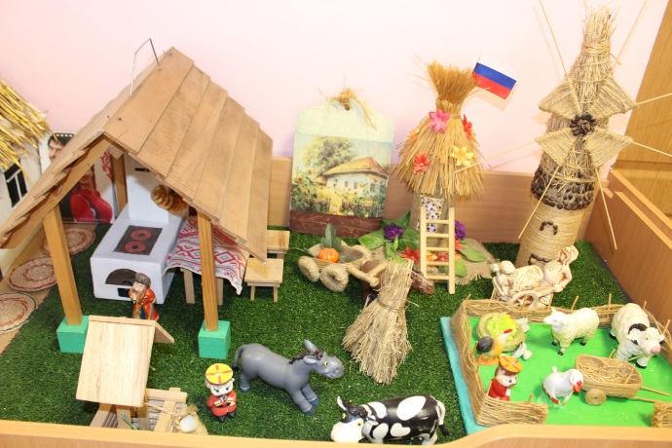
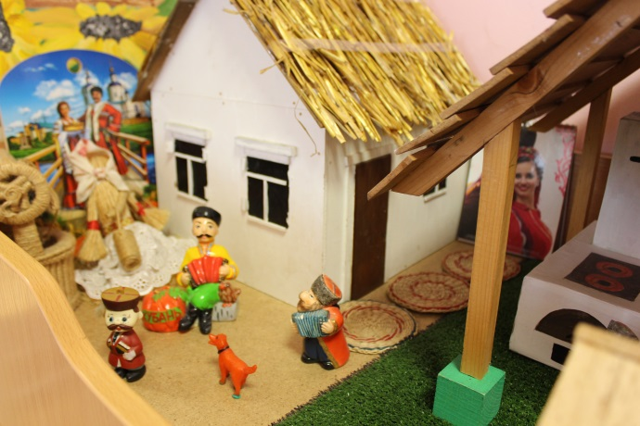
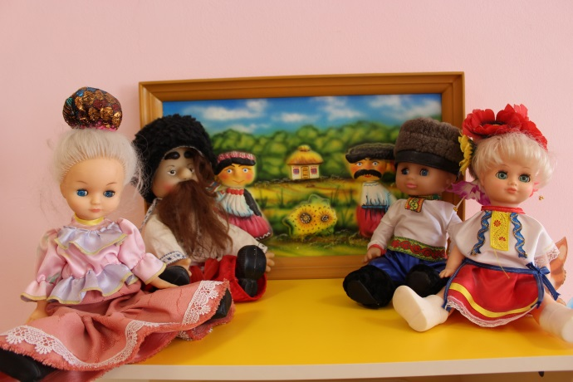
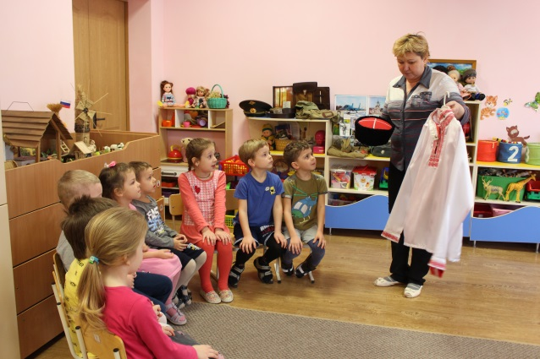
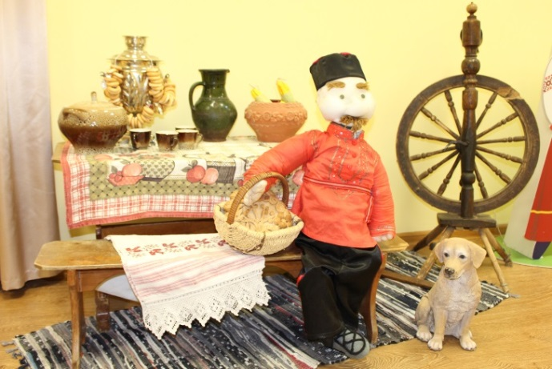
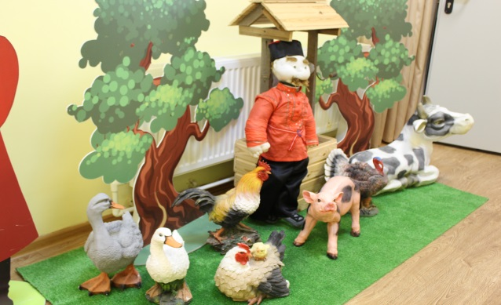
РЕЗУЛЬТАТИВНОСТЬ
РЕАЛИЗАЦИИ ИННОВАЦИОННОЙ ПРОГРАММЫ
пополнены новыми экспонатами
стационарные мини-музеи «Казачья хата»
игровая предметно-пространственная среда
в групповых комнатах
Муниципальное бюджетное дошкольное образовательное учреждение муниципального образования город Краснодар «Детский сад комбинированного вида № 206»

Slide 8
РЕЗУЛЬТАТИВНОСТЬ
РЕАЛИЗАЦИИ ИННОВАЦИОННОЙ ПРОГРАММЫ
РАЗРАБОТАНО И РЕАЛИЗОВАНО
8 социальных проектов
по поликультурному взаимодействию
ВОВЛЕЧЕНО
ЛУЧШИЕ ПРАКТИКИ ПРЕДСТАВЛЕНЫ В СБОРНИКЕ «Современное воспитание – от теории к практике: Особенности формирования интеллектуальных, духовных и физических качеств личности у детей дошкольного возраста в условиях поликультурного взаимодействия» размещен на сайте МБДОУ МО г, Краснодар «Детский сад № 206» по ссылкам: https://ds206.centerstart.ru/node/625
https://ds206.centerstart.ru/sites/ds206.centerstart.ru/files/archive/document/Электронный%20сборник%20СОВРЕМЕННОЕ%20ВОСПИТАНИЕ%20-%20ОТ%20ТЕОРИИ%20К%20ПРАКТИКЕ_compressed_0.pdf
Более 1000 участников: дети дошкольного возраста, посещающие и не посещающие детский сад, а также родители (законные представители), социальные партнеры, представители общественности.
Опубликовано методическое пособие
по формированию поликультурных представлений «Хоровод дружбы народов»
Муниципальное бюджетное дошкольное образовательное учреждение муниципального образования город Краснодар «Детский сад комбинированного вида № 206»

Slide 9
РЕЗУЛЬТАТИВНОСТЬ
РЕАЛИЗАЦИИ ИННОВАЦИОННОЙ ПРОГРАММЫ
Размещено на международном образовательном портале МААМ.RU
10 публикаций
заключены дополнительные соглашения о сотрудничестве со Свято-Покровским храмом ст. Елизаветинской Кубанской митрополии, Екатеринодарской епархии, 7-го Краснодарского городского благочиннического округа
3 соглашения
МАДОУ «Детский сад № 181», МАДОУ «Детский сад № 171», МБДОУ «Детский сад № 188»;
оказана консультативная помощь и методическое сопровождение по вопросам поликультурного взаимодействия
ДШИ № 2 и МУК ЦБС
«Детская библиотека № 24»
выстроена система работы с учреждениями культуры
«Детский сад № 8» г. Коряжма Архангельская область.
Сеть социальных дошкольных образовательных организаций Пермский край, республика Башкирия.
сетевое взаимодействие
Муниципальное бюджетное дошкольное образовательное учреждение муниципального образования город Краснодар «Детский сад комбинированного вида № 206»

